Slide 1
Μοντελοποίηση και ανάλυση του προφίλ της άποψης των δικαστικών λειτουργών για τα περιβαλλοντικά εγκλήματα στην Ελλάδα
Π. Μπάλιος¹, Σ. Ζήμερας², Ι. Πολυχρονοπούλου¹, Κ. Κουρούση¹
Κ. Παπαθανασοπούλου¹, Μ. Προμπονάς³, Π. Μπαξεβάνη³
¹Κοινωνία Γνώσης Μον. ΕΠΕ, ²Παν. Αιγαίου, ³Πανεπ. Κρήτης
Σεπτέμβριος 2017

Slide 2
Η Μελέτη
Η συγκεκριμένη μελέτη αποτελεί μέρος του συγκεκριμένου ερευνητικού έργου LIFE.
Στα πλαίσια της μελέτης αναλύθηκαν με χρήση δομημένου ερωτηματολογίου, οι απόψεις διάφορων ομάδων – στόχου της έρευνας, μεταξύ των οποίων και οι Δικαστές – Εισαγγελείς.
Συμμετείχαν συνολικά 32 Δικαστές – Εισαγγελείς από την Περιφέρεια Κρήτης.

Slide 3
Απόψεις Δικαστικών Λειτουργών

Slide 4
Απόψεις Δικαστικών Λειτουργών

Slide 5
Απόψεις Δικαστικών Λειτουργών

Slide 6
Απόψεις Δικαστικών Λειτουργών

Slide 7
Απόψεις Δικαστικών Λειτουργών

Slide 8
Απόψεις Δικαστικών Λειτουργών

Slide 9
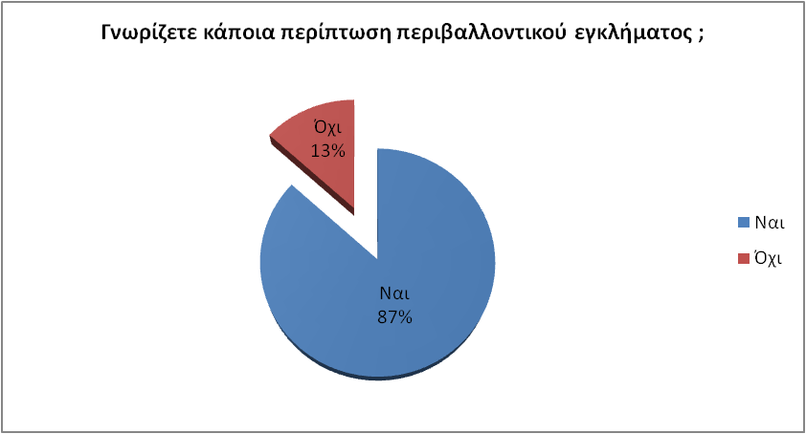
Απόψεις Δικαστικών Λειτουργών

Slide 10
Απόψεις Δικαστικών Λειτουργών

Slide 11
Απόψεις Δικαστικών Λειτουργών

Slide 12
Απόψεις Δικαστικών Λειτουργών

Slide 13
Απόψεις Δικαστικών Λειτουργών

Slide 14
Απόψεις Δικαστικών Λειτουργών

Slide 15
Απόψεις Δικαστικών Λειτουργών

Slide 16
Απόψεις Δικαστικών Λειτουργών
Προτεινόμενα μέτρα
Άμεση εκδίκαση των ποινικών υποθέσεων, χωρίς δικαίωμα αναβολής πέραν των 10 ημερών
Ειδικό πινάκιο για τα συγκεκριμένα εγκλήματα, εκδίκαση κατ' έφεση ομοίως σε ειδικό πίνακα εντός 10 ημερών, χωρίς δυνατότητα αναστολής της ποινής
Μικρότερα όρια φυλάκισης, αλλά πραγματική έκτιση με εγκλεισμό στη φυλακή
Άμεση υποχρέωση του δράστη να αποκαταστήσει τη ζημιά, ή του κράτους να πράξει τούτο, ενεργώντας ακόμα και εκτέλεση στα περιουσιακά του στοιχεία, αν ο ίδιος δεν συνδράμει οικονομικά
Εντατικοποίηση αστυνόμευσης

Slide 17
Απόψεις Δικαστικών Λειτουργών

Slide 18
Απόψεις Δικαστικών Λειτουργών
Προτεινόμενα μέτρα βελτίωσης :
καλύτερη ενημέρωση
απλοποίηση των διαδικασιών
άμεση κινητοποίηση των υπηρεσιών

Slide 19
Απόψεις Δικαστικών Λειτουργών

Slide 20
Απόψεις Δικαστικών Λειτουργών

Slide 21
Απόψεις Δικαστικών Λειτουργών

Slide 22
Απόψεις Δικαστικών Λειτουργών

Slide 23
Σας ευχαριστώ πολύ !

